Slide 1

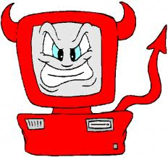
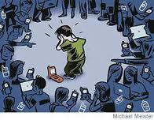
DAN SIGURNIJEG INTERNETA
11. veljače 2020.
OŠ VLADIMIRA NAZORA
NOVA BUKOVICA

Slide 2


ŠTO JE ELEKTRONIČKO NASILJE
METODE ELEKTRONIČKOG NASILJA
IZNUĐIVANJE I ŠIRENJE POVJERLJIVIH INFORMACIJA
Javno objavljivanje podataka koje je žrtva poslala počinitelju nasilnika u povjerenju. Također, počinitelj nasilja može izmanipulirati žrtvu da napiše nešto privatno što onda počinitelj nasilja javno objavljuje ili šalje dalje bez dopuštenja
Elektroničko nasilje definira se kao svaka zlonamjerna i ponavljana uporaba informacijskih i komunikacijskih tehnologija kako bi se nekome nanijela šteta, odnosno kako bi se najčešće neko dijete ponizilo, zadirkivalo, prijetilo mu se
ili ga se zlostavljalo na neki drugi način.
Ono može uključivati slanje anonimnih poruka mržnje, poticanje grupne mržnje, nasilne napade na privatnost (otkrivanje osobnih informacija o drugima, „provaljivanje“ u tuđe e-mail adrese), kreiranje internetskih stranica (blogova) koje sadrže priče, crteže, slike i šale na račun vršnjaka, uhođenje, vrijeđanje, nesavjestan pristup štetnim sadržajima, širenje nasilnih i uvredljivih komentara, izlaganje dobi neprimjerenim sadržajima i seksualno namamljivanje.
GRUBO ONLINE SUKOBLJAVANJE
Kratkotrajna rasprava između dvije ili više osoba koju karakterizira ljut, eksplicitan i vulgaran govor, uvrede a ponekad i prijetnje. Počinitelj nasilja ima za cilj izazvati bijes, tugu i/ili poniženje kroz namjerno izazivanje sukoba
UZNEMIRAVANJE
Opetovano slanje okrutnih, uvredljivih, neprijateljskih i provokatvnih poruka pojedincu/ki ili grupi. Najčešće se događa putem privatnih poruka, a cilj počinitelja nasilja jeprijetećim radnjama dovest drugu osobu u ponižavajući i/ili podređeni položaj
OGOVARANJE I KLEVETANJE
Izmišljanje informacija o žrtvi s ciljem povrede osobe te njihovo elektroničko slanje i dijeljenje. Uključuje stavljanje slike lica osobe na nepoznato golo tjelo i dijeljenje te slike. Cilj ovih radnji je nanošenje štete žrtvinoj reputaciji ili uništavanje odnosa s drugim osobama
LAŽNO PREDSTAVLJANJE
Uzimanje tuđeg identiteta i slanje poruka i drugih sadržaja u tuđe ime.
SOCIJALNO ISKLJUČIVANJE
Događa se jednako na Internetu kao i u offline svijetu. Žrtve ne mogu ući u određene chat sobe ili ih se ne uključuje u
grupne poruke
PRIJETNJE I UHOĐENJE
Opetovano slanje prijetećih poruka te neprestani pokušaji uspostavljanja i nastavljanja neželjenog kontakta zbog kojih se žrtva počinje bojat za vlasttu sigurnost i dobrobit. Posebno je izraženo prilikom komunikacije s nepoznatm osobama te u slučajevima seksualnog nasilja putem Interneta
VIDEOSNIMANJE
Snimanje ili fotografiranje u situacijama koje su za djecu ponižavajuće ili neugodne; izazivanje i snimanje tučnjave ili
drugih nasilnih sadržaja te njihovo širenje.
IZMJENA FOTOGRAFIJA
Izmjena osobnih fotografija bez dozvole i objava na internetu.

Slide 3
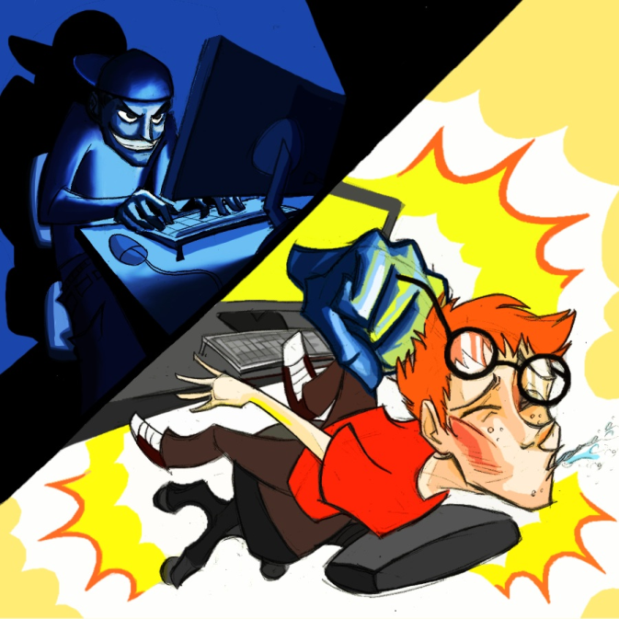

Lijepa riječ, sad nam treba #lijepariječ
Isprepletena priča - Hotline prijava
Prijevare i računalna sigurnost

Slide 4
































SAVJETI ZA DJECU
SAVJETI ZA RODITELJE

Slide 6
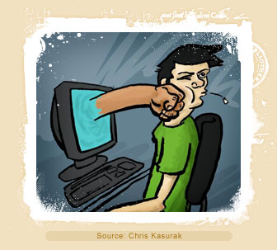
Primjer komunikacije počinitelja sa žrtvom
Bok, što radiš?
Koliko imaš godina?
Da li su ti poruke i MMS-ovi pod šifrom?
Tko ti pregledava mobitel?
Da li si sama?
Nemoj nikome pričati o nama?
Živim u Zagrebu, treniram nogomet imam 15 godina, idem u 1. gimnaziju, slušam glazbu, a ti?
Pošalješ mi fotku?
Ljubavi na mogu bez tebe... poludjeti ću ako mi na pošalješ sliku da lakše izdržim...
Ti si najljepša cura koju sam ikada vidio sve bi dao za tvoj poljubac...
Da me zaista voliš poslala bi mi fotku!

Slide 7
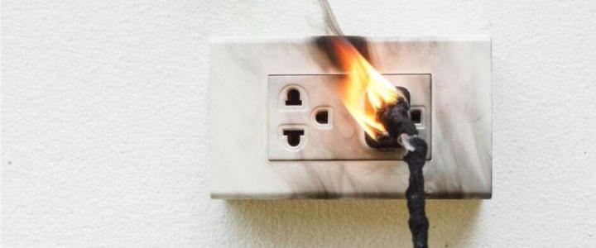
Outlet challenge - nova opasnost hara društvenim mrežama
Zajednički promislite o pitanju – kada prestaje izazov, a započinje igra životima?
Outlet challenge ili penny challenge odnosi se na novi popularni izazov na TikTok aplikaciji.
Zadatak izazova je ubaciti novčić između punjača i utičnice te snimiti što se dogodi.
Punjač nije u cijelosti priključen u utičnicu, no omogućava punjenje uređaja.
Pogodite što se dogodi sljedeće!
Naime, može doći do unutarnjih ili vanjskih opeklina kod osobe, oštećenja mišića i tkiva, oštećenja vida i sluha. Osim toga, strujni udar može odbaciti osobu te rezultirati ozbiljnim ozljedama.
Više nije tako zabavno, zar ne?

Slide 8
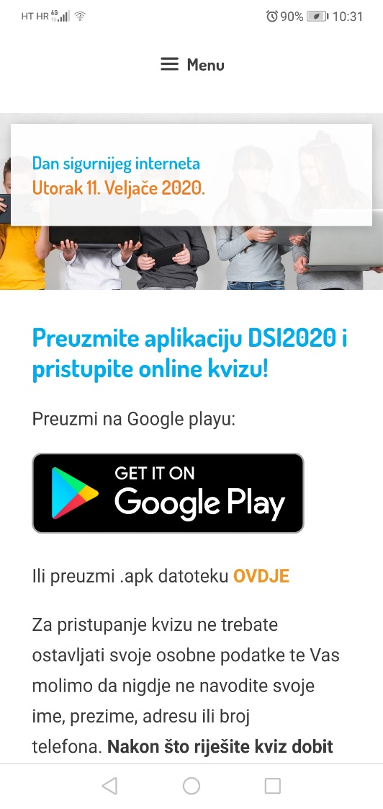
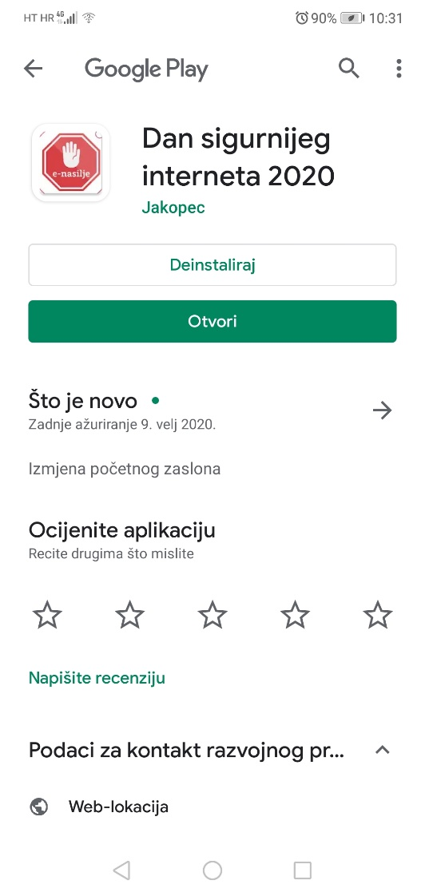
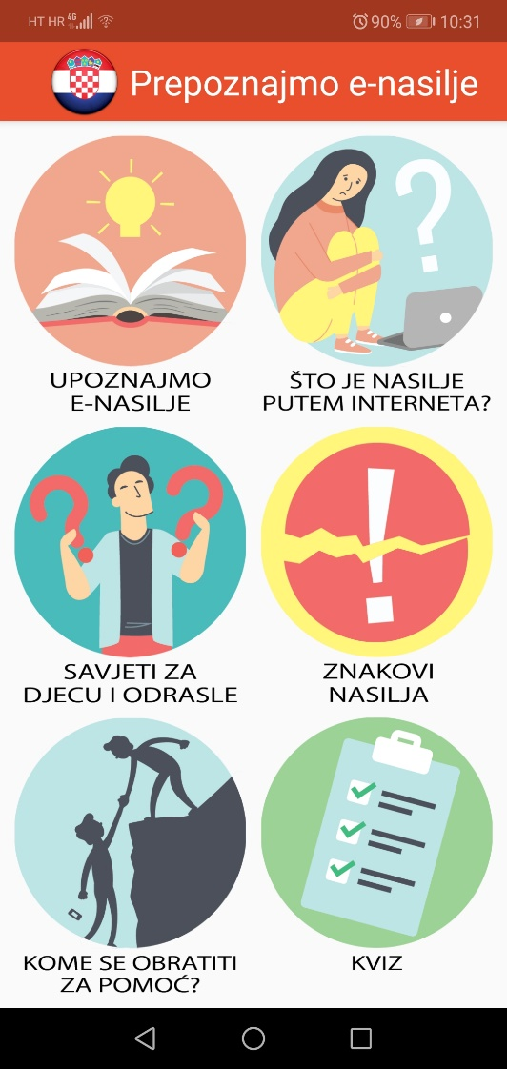
APLIKACIJA – DANI SIGURNIJEG INTERNETA 2020 - https://www.dansigurnijeginterneta.org/

Slide 9
